Slide 1
Практичні роботи №6
ЕКОНОМІЧНІ РЕЖИМИ РОБОТИ ТРАНСФОРМАТОРІВ
Мета роботи:Засвоєння студентами методики розрахунків і визначення
економічно доцільних режимів роботи, що забезпечують економію електричної
енергії в силових трансформаторах

Slide 2
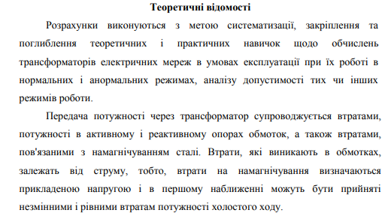

Slide 3


Slide 4
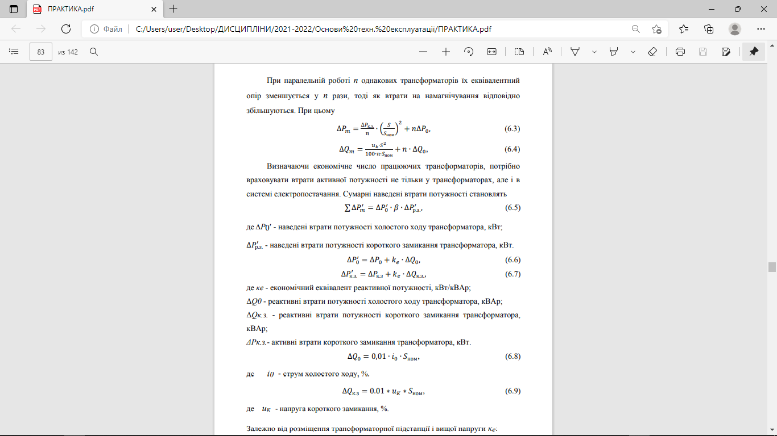

Slide 5
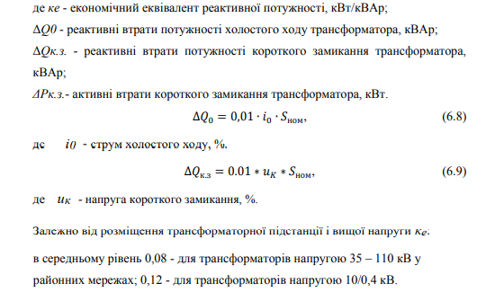

Slide 6
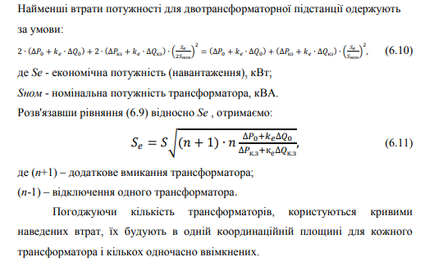

Slide 7
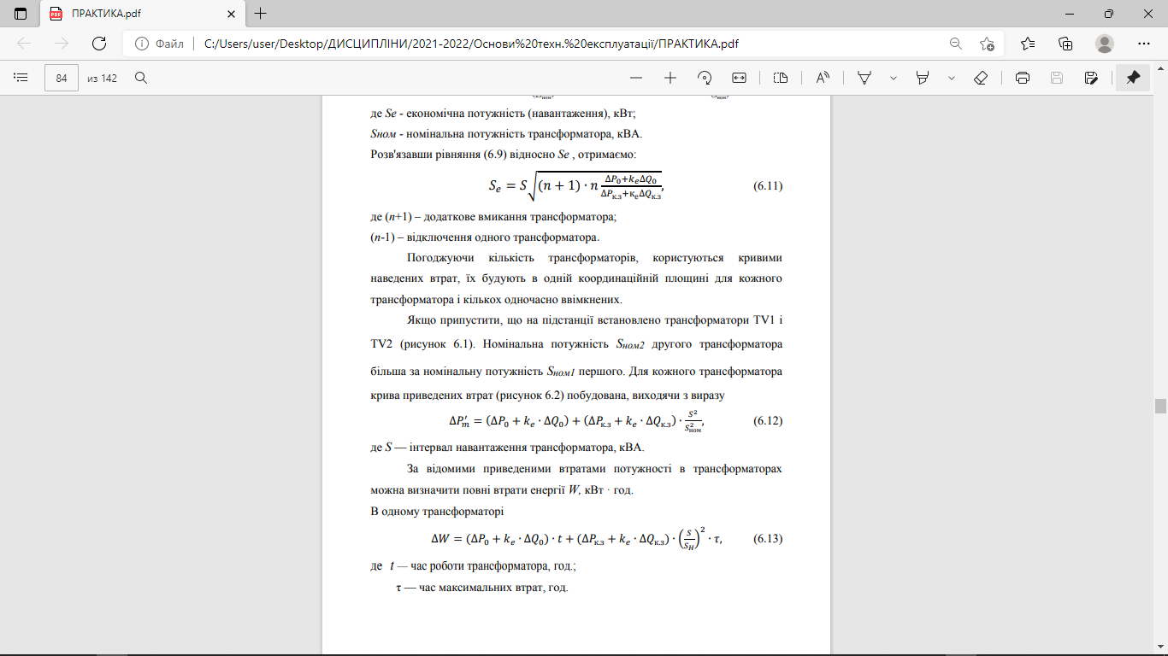

Slide 8
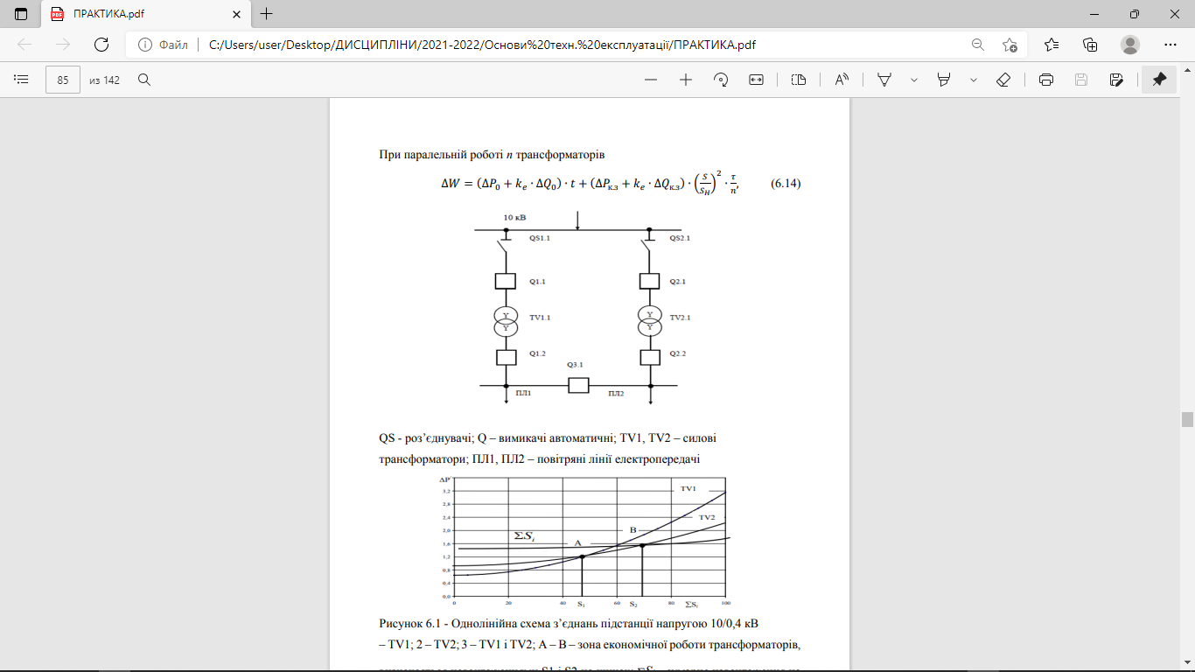
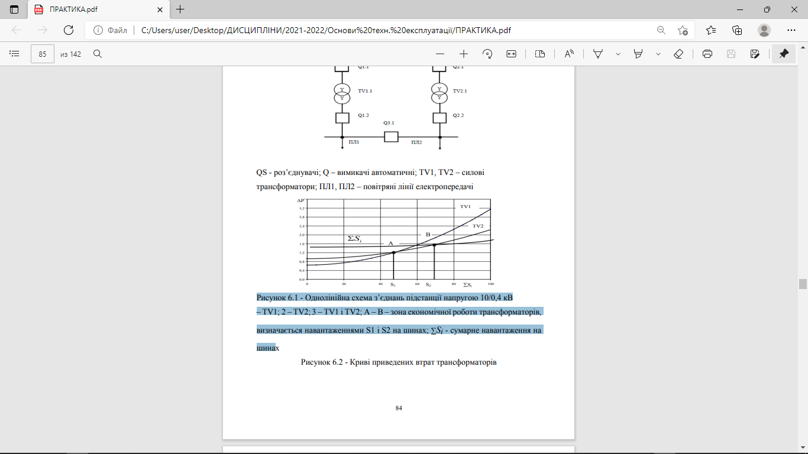
Рисунок 6.2 - Криві приведених втрат трансформаторів
Рисунок 6.1 - Однолінійна схема з’єднань підстанції напругою 10/0,4 кВ
– ТV1; 2 – ТV2; 3 – ТV1 і ТV2; А – B – зона економічної роботи трансформаторів,
визначається навантаженнями S1 і S2 на шинах; ∑Si - сумарне навантаження на
шина

Slide 9
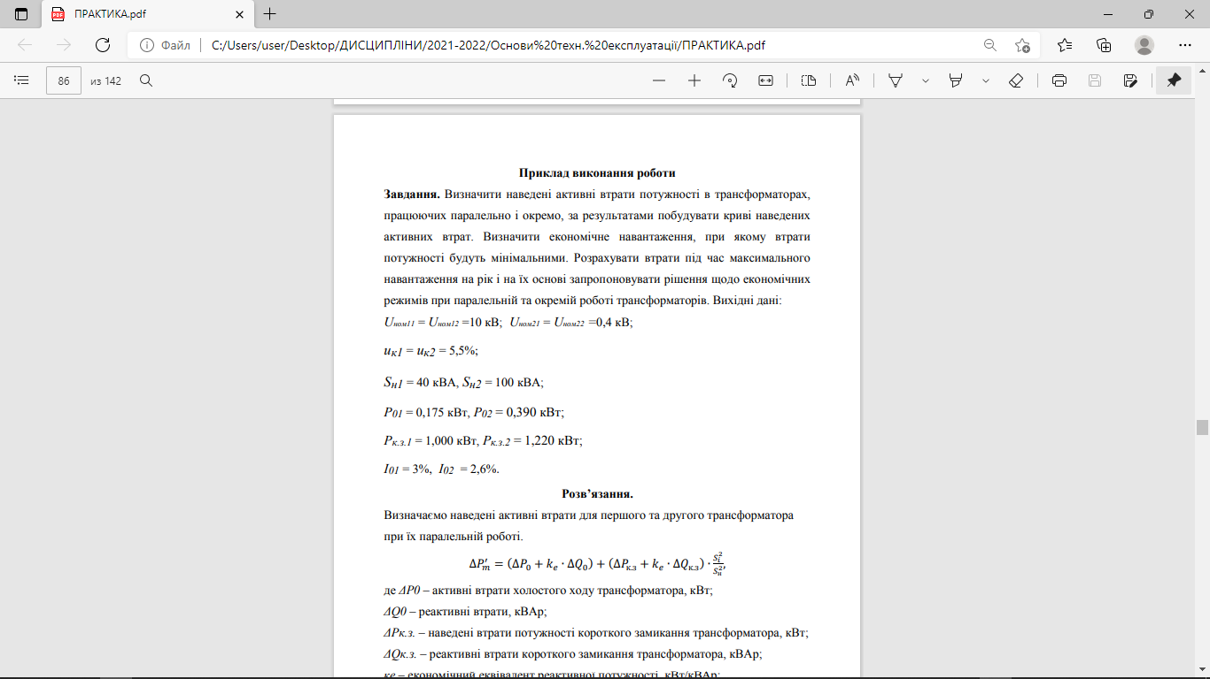

Slide 10
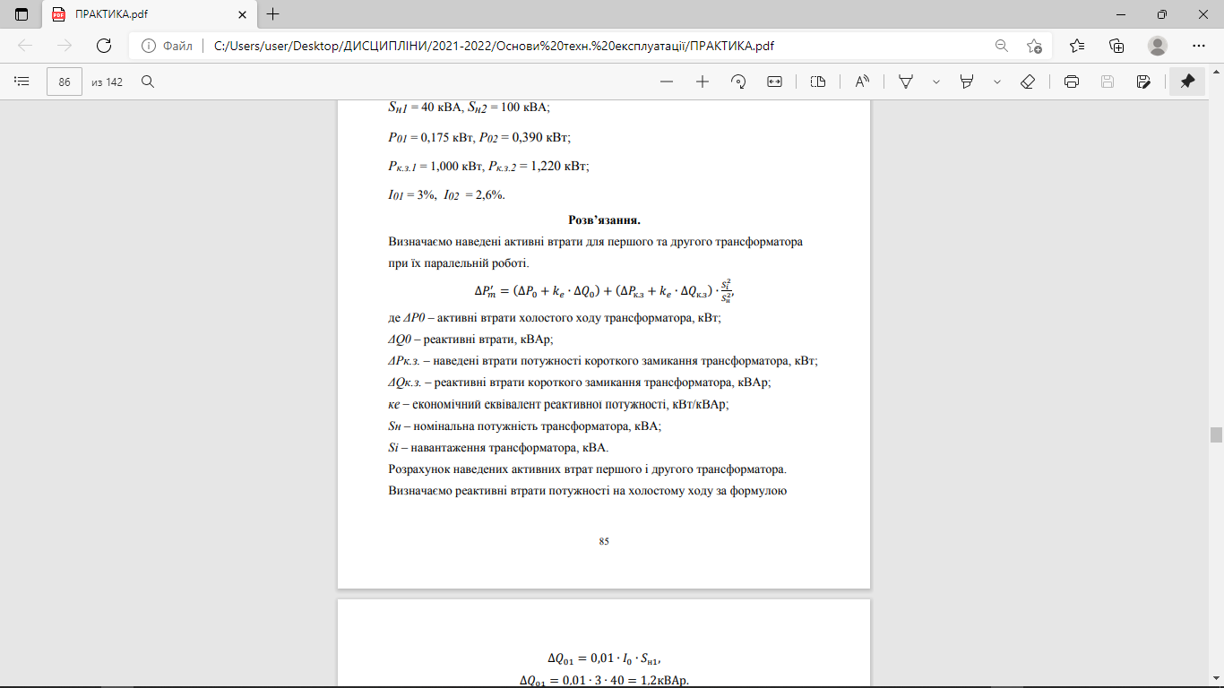

Slide 11
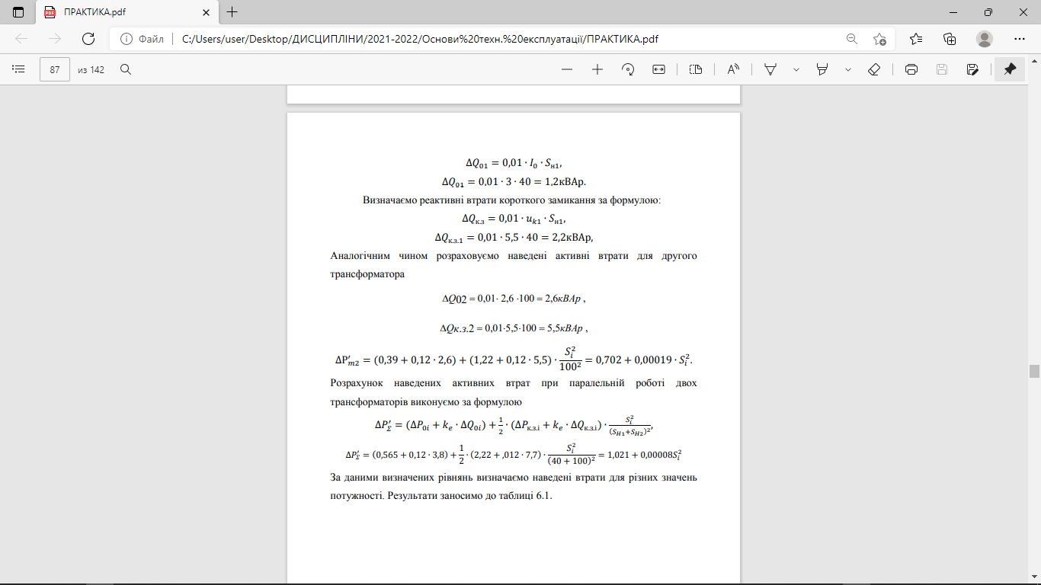

Slide 12
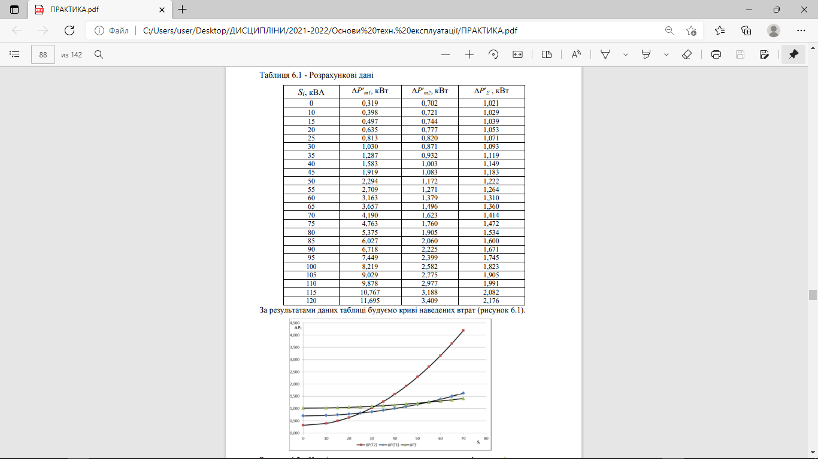

Slide 13
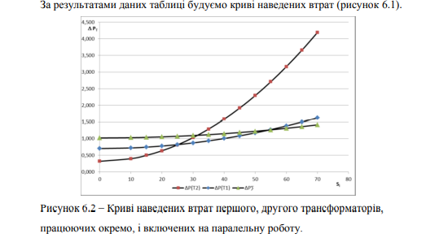

Slide 14
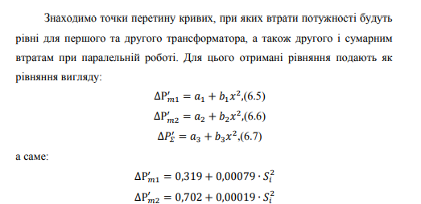

Slide 15
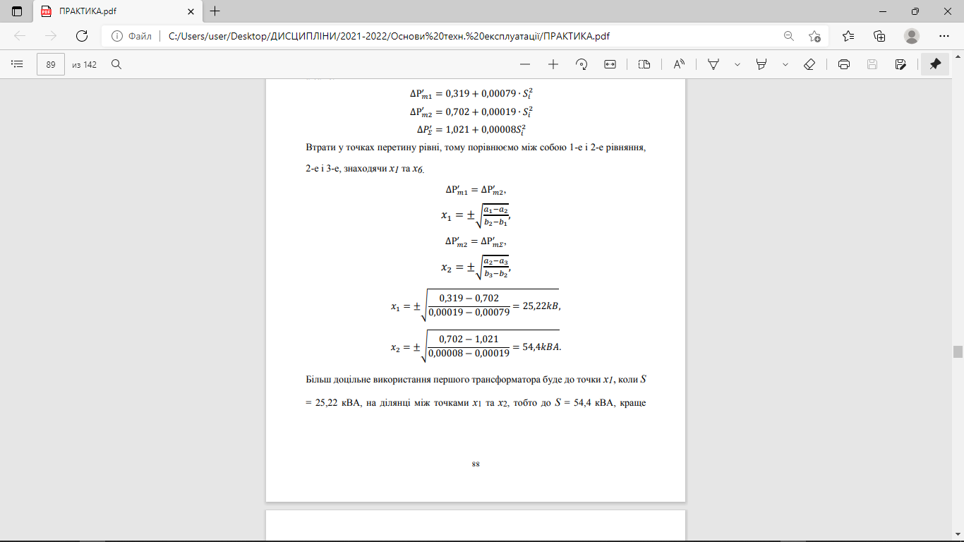

Slide 16
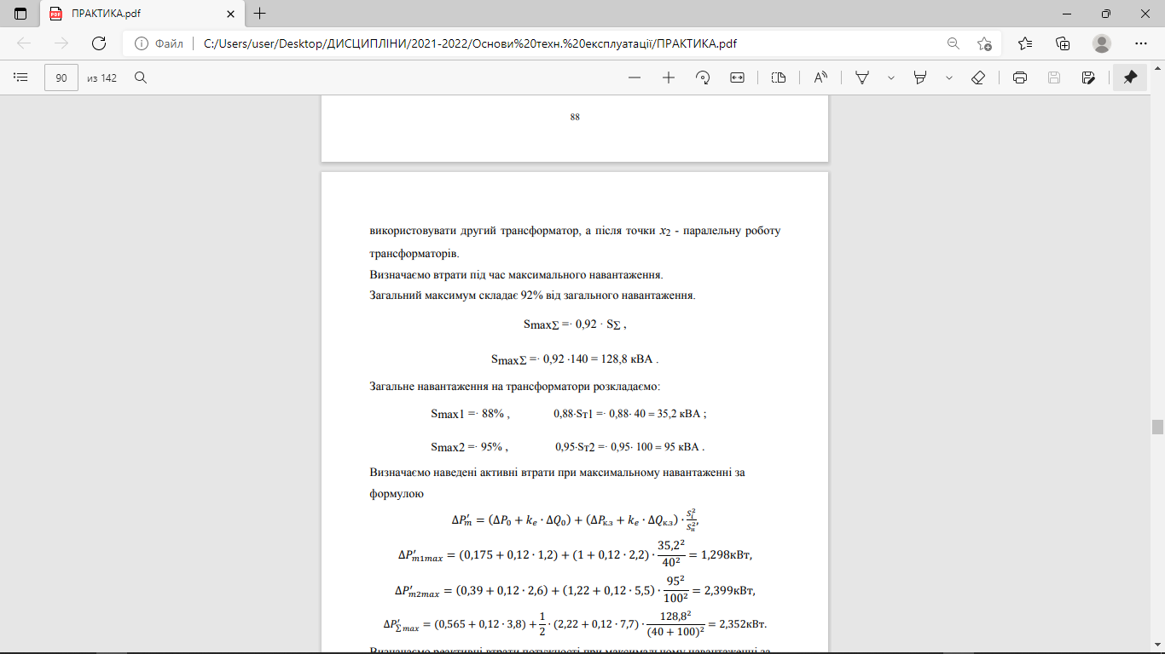

Slide 17
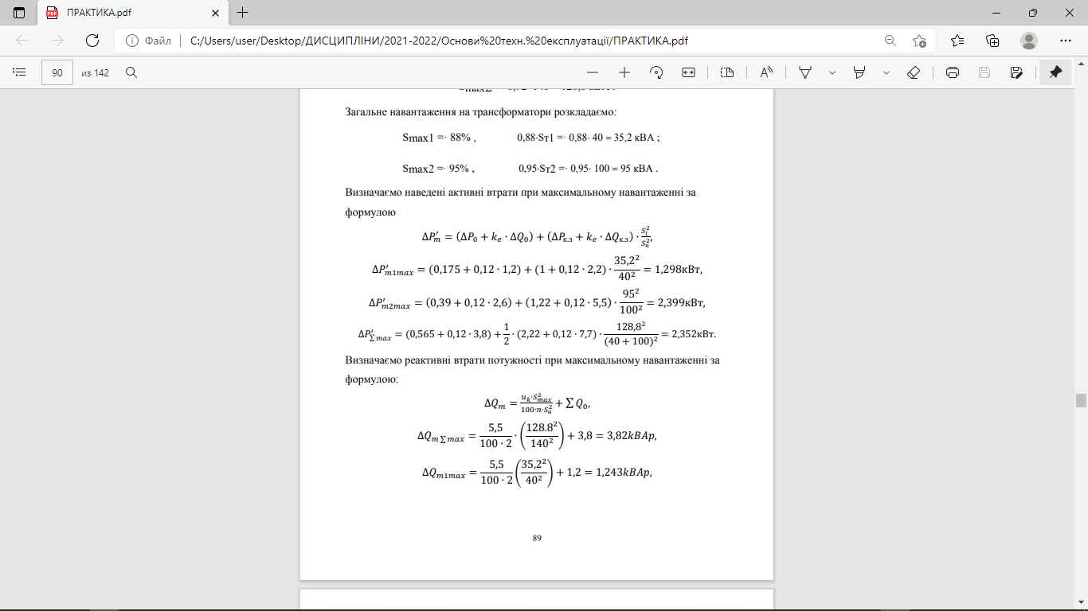

Slide 18
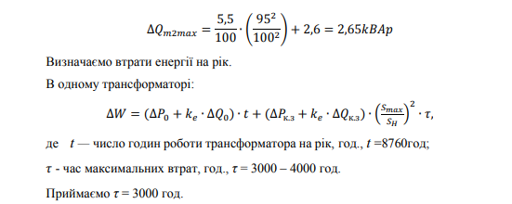

Slide 19
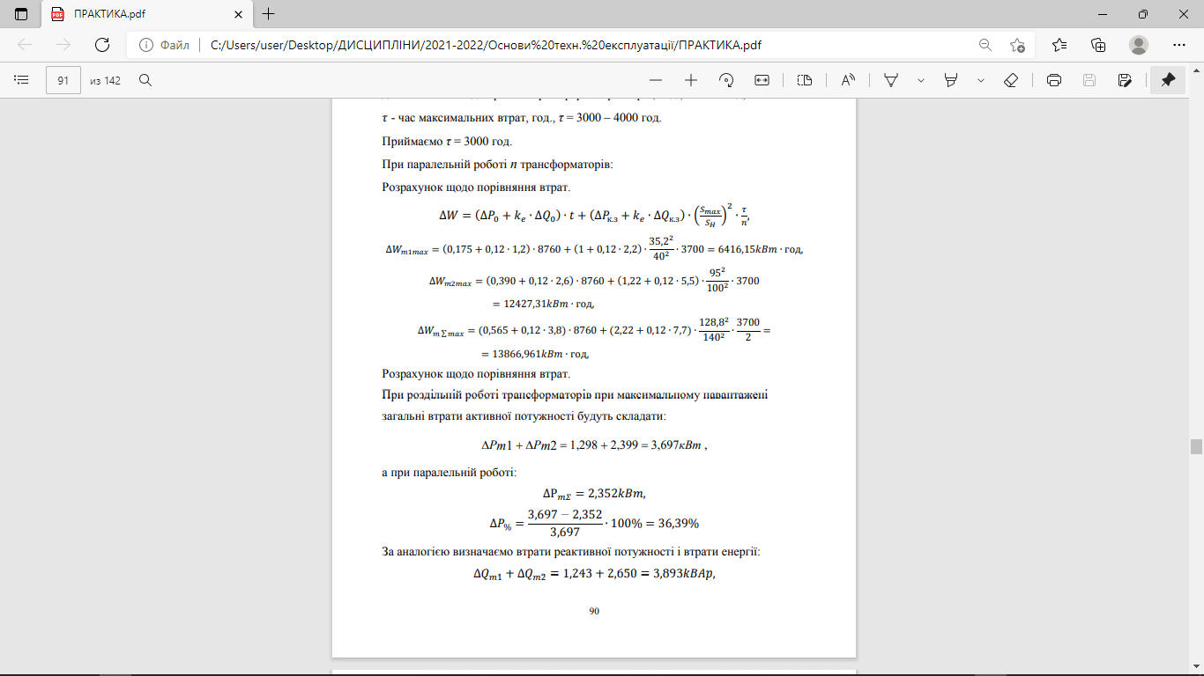

Slide 20
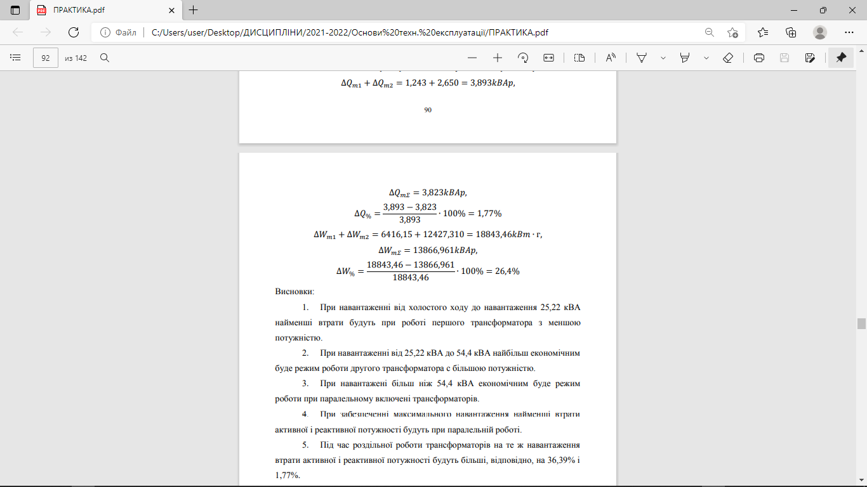

Slide 21
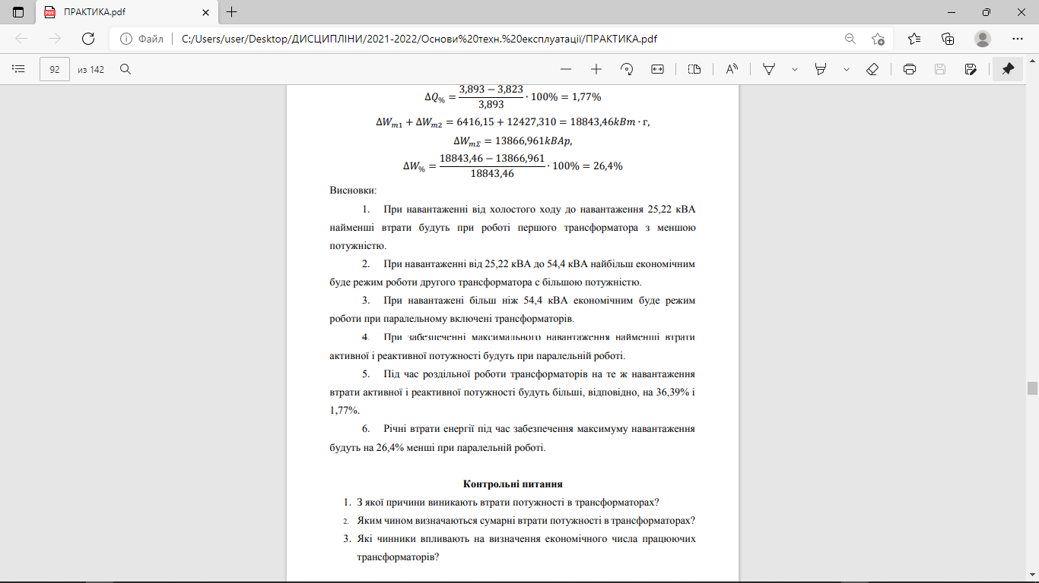

Slide 22
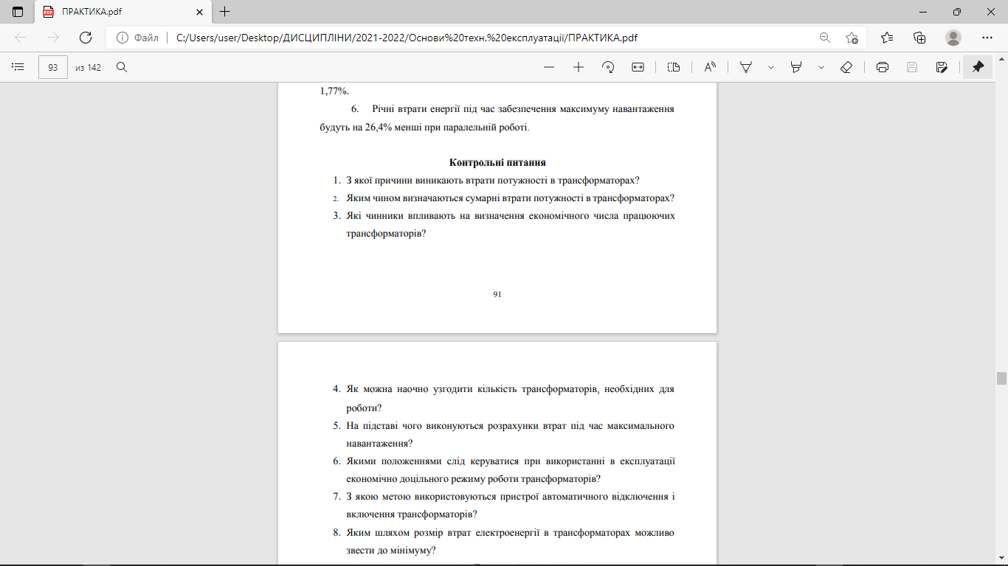

Slide 23
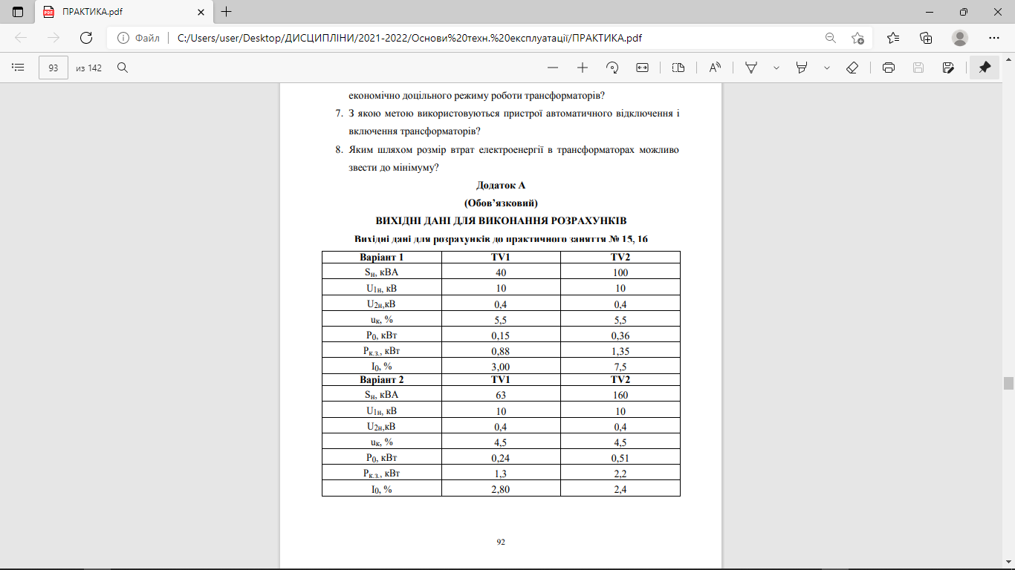
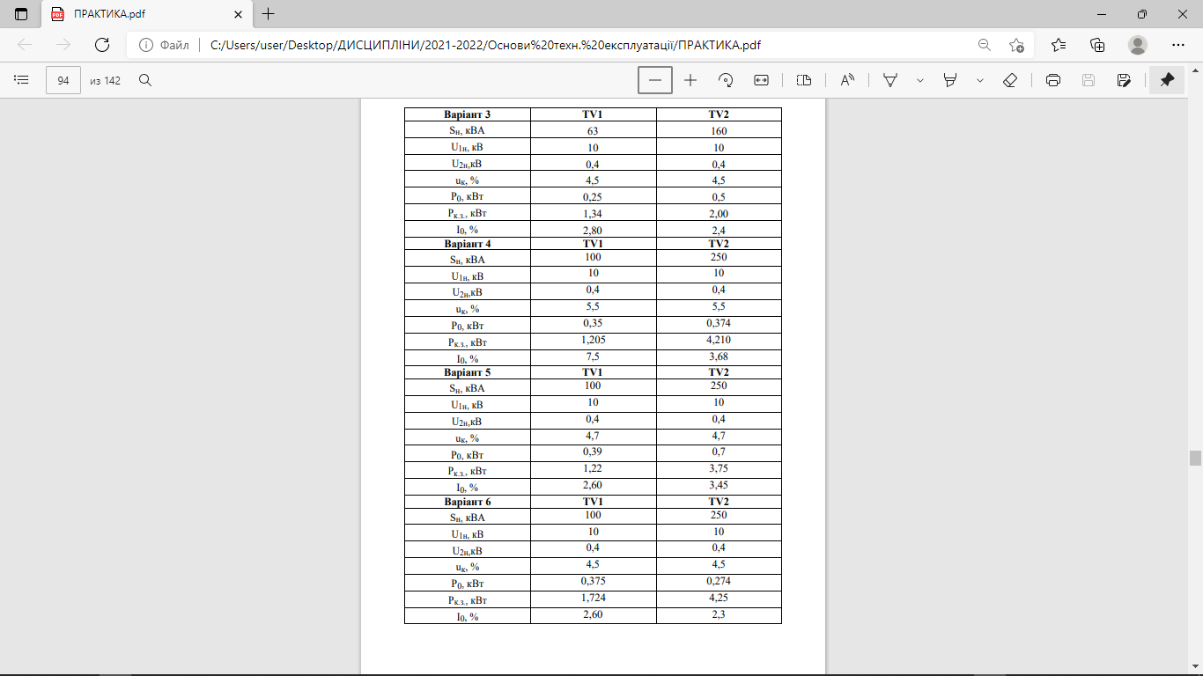

Slide 24
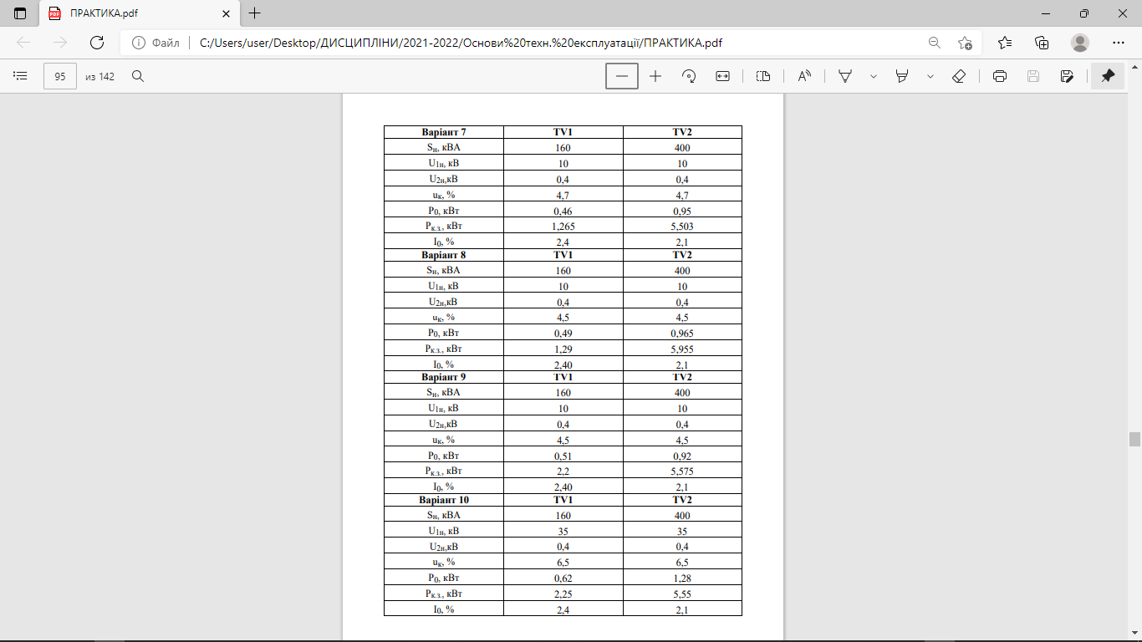
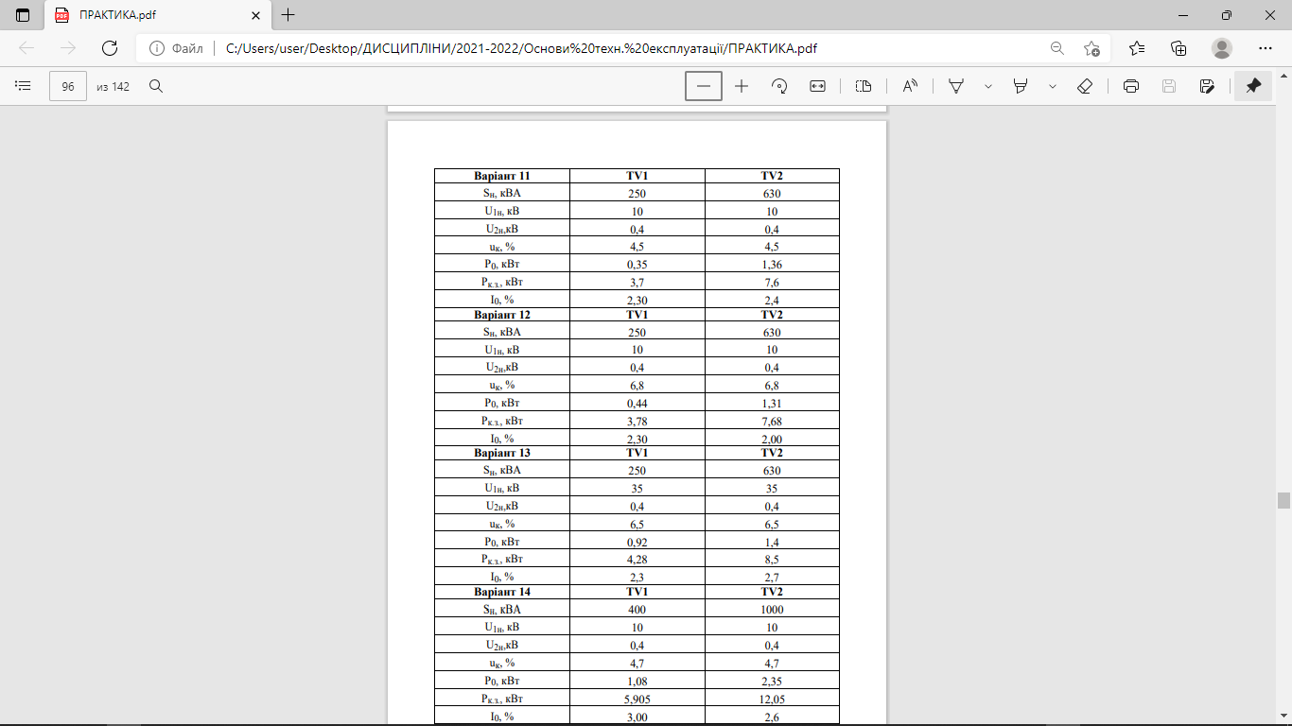

Slide 25
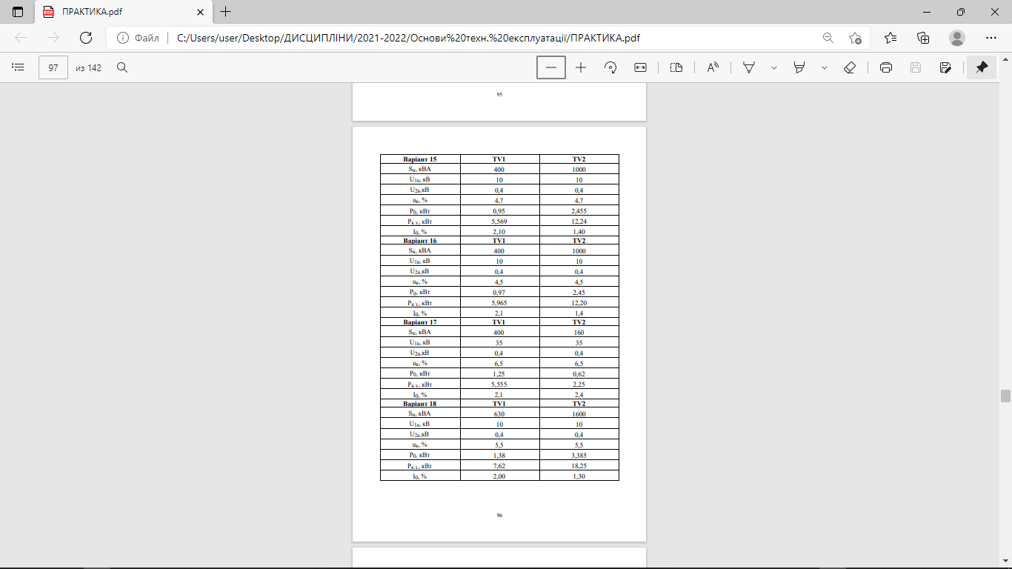
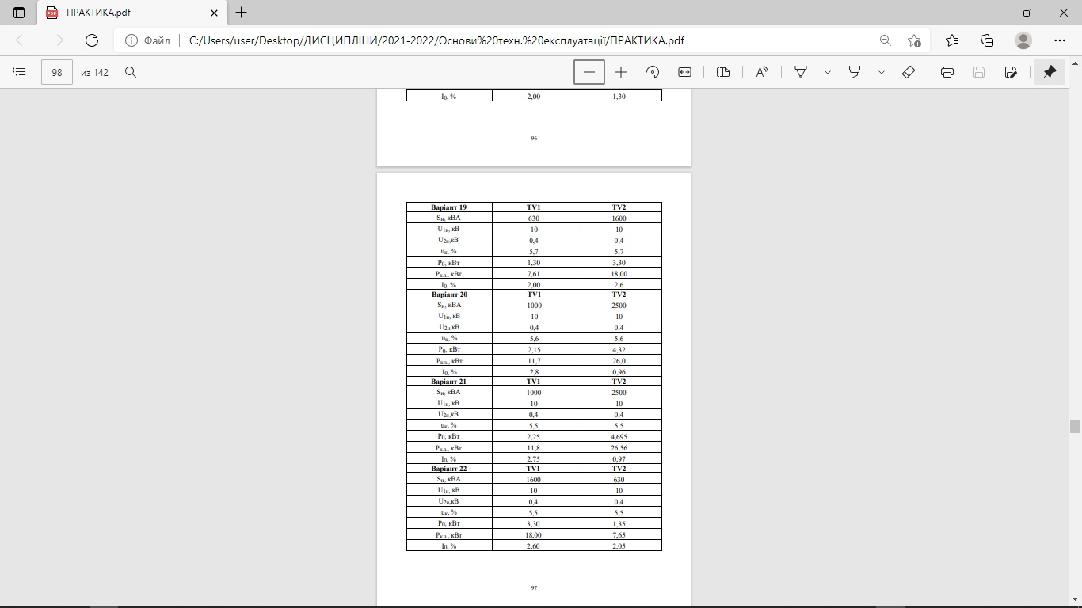

Slide 26
